Slide 1
Педагогика высшей школы.
Дидактика. Для аспирантов
И.В. Гребенев
ivgrebenev@yandex.ru
3к. ауд.438

Slide 2
Вопросы для обсуждения
1. ФГОС и учебный процесс
2. Компетенции аспирантов и компетентностный подход
3. Предмет «Педагогика высшей школы»
4. Дидактика. Процесс обучения.
5. Категории дидактики

Slide 3
Литература
Педагогика и психология высшей школы: Учебное пособие. - Ростов н/Д:Феникс, 2002. - 544 с. Ответственный редактор М. В. Буланова-Топоркова
Ф.В. Шарипов. Педагогика и психология высшей школы : учеб. пособие— М. : Логос, 2012 .— (Новая университетская библиотека) .
С.Д.Смирнов. Педагогика и психология высшего образования. М., 2001
Н. Н. Рощина Основы дидактики высшей школы. Учебное пособие по дисциплине «Педагогика и психология высшей школы» для адъюнктов и аспирантов - Новогорск: 2011, 109 стр.
Педагогика и методика преподавания в высшей школе: учебно-методическое пособие/ Под ред. А.И. Артюхиной.- Волгоград, 2016.- 246с.
Вдовюк В.И., Фильков С.М. Основы педагогики высшей школы в структурно-логических схемах , Учебное пособие. Москва .МГИМО(У) МИД России.2004

Slide 4
ПЕДАГОГИКА ВЫСШЕЙ ШКОЛЫ
Отрасль педагогической науки, изучающая деятельность учебных заведений по подготовке специалистов, способных успешно решать профессиональные задачи
Практическая деятельность государственных органов, руководства, отделов, служб, деканатов, кафедр, преподавательского состава вузов по обучению, воспитанию и психологической подготовке студентов, слушателей к будущей профессиональной деятельности
Учебная дисциплина, которую изучают студенты, слушатели, аспиранты высших учебных заведений, получающие педагогическую специальность

Slide 5
ПРОТИВОРЕЧИЯ ПЕДАГОГИЧЕСКОГО ПРОЦЕССА В ВУЗЕ
Между учебными требованиями к сту-дентам, слушателям и уровнем их познавательных возможностей |  | Между теоретической и практической подготовкой студентов, слушателей.
Между содержанием, сложностью профессиональной деятельности | Между растущими требованиями к объему знаний, навыков и умений
специалиста и возможностями ее моделирования в педагогическом процессе вуза. | специалиста и ограниченным временем на его подготовку.
Между групповой формой организации и необходимостью индивидуального | Между современными требованиями к педагогической деятельности и
подхода к формированию личности студента | уровнем квалификации преподавательского состава

Slide 6
Мотивы совершенствования системы ВО и аспирантуры
в современных условиях стране требуются такие специалисты, которые не только не "выпускаются" на сегодняшний день, но для обучения которых наша образовательная система еще не создала научно-методическую базу; (надо создать)

Slide 7
Основные новации Федерального закона от 30.12.2020 №517-ФЗ, определившие особенности реализации программ аспирантуры •
Итоговая аттестация по программам аспирантуры проводится в форме оценки подготовленной аспирантом диссертации на соискание ученой степени кандидата наук на предмет ее соответствия критериям, установленным в соответствии с Федеральным законом от 23 августа 1996 года N 127-ФЗ "О науке и государственной научно-технической политике». •
Лицам, успешно прошедшим итоговую аттестацию по программам аспирантуры, выдается Заключение организации о соответствии диссертации на соискание ученой степени кандидата наук критериям, установленным в соответствии с 127-ФЗ, и свидетельство об окончании аспирантуры.

Slide 8
Об изменениях в подходах к реализации программ аспирантуры как программам подготовки научных и научно – педагогических кадров высшей квалификации
Главной задачей принятого закона является смещение акцента с формальной оценки соответствия программ федеральным государственным образовательным стандартам к оценке уровня научной работы аспирантов и ее результативности, а также качества подготовленных диссертаций на соискание ученой степени.

Slide 9
Согласно закону интеграция образовательной и научной (научно-исследовательской) деятельности в высшем образовании в рамках реализации программ подготовки научных и научнопедагогических кадров в аспирантуре (адъюнктуре) будет обеспечиваться путем проведения итоговой аттестации в форме оценки диссертации на соискание ученой степени кандидата наук и последующего ее представления к защите

Slide 10
Существенные отличия нормативных требований для программ аспирантуры (ФГОС) и программ аспирантуры (ФГТ)
Программы аспирантуры на основе ФГОС и приказа Минобрнауки №1259 от 19.11.2013 В результате освоения программы аспирантуры у выпускника должны быть сформированы: универсальные компетенции, общепрофессиональные компетенции, профессиональные компетенции (Положение, п. 19)... | Программы аспирантуры на основе ФГТ и Положения о подготовке научных и научно-педагогических кадров в аспирантуре (Постановление Правительства РФ №2121 от 30.1 Цель научной (научно-исследовательской) деятельности аспиранта – подготовка диссертации к защите (Положение, п. 5) Использование компетентностного подхода при определении результатов освоения программы аспирантуры и при организации образовательного процесса не является обязательным) Основным результатом научной деятельности должна быть подготовленная к защите диссертация

Slide 11
Программы аспирантуры на основе ФГТ и Положения о подготовке научных и научно-педагогических кадров в аспирантуре (Постановление Правительства РФ №2121 от 30.11.2021)
Программа аспирантуры включает в себя: Научный компонент (научная деятельность, направленная на подготовку диссертации к защите, подготовка публикаций и (или) заявок на патенты на изобретения…, промежуточная аттестация по этапам выполнения научного исследования)
Образовательный компонент (дисциплины (модули), практика, промежуточная аттестация по дисциплинам (модулям) и практике)
Итоговая аттестация.
Организации определяют вид и способы проведения практики самостоятельно в соответствии с локальными нормативными актами (то есть педагогическая практика не обязательна!)

Slide 12
Компетентностный подход
Компетентностный подход к образованию – подход, при котором его формализуемыми операционно-проявляемыми и контролируемыми целями становятся ключевые компетенции – деятельностные унифицированные по всем предметам составляющие полученного образования, позволяющие обнаруживать, интегрировать, переносить и использовать знания, умения и навыки в любой, в том числе незнакомой, ситуации.
Компетенции – совокупности знаний, умений и навыков, позволяющие субъекту приспособиться к изменяющимся условиям, это его способности действовать и выживать в данных условиях.
С точки зрения психологии, компетентность - качество, которое выступает в качестве критерия развития индивидуального интеллекта, особый тип организации предметно-специфических знаний, позволяющий принимать эффективные решения в соответствующей области деятельности.

Slide 13
профессиональная компетентность
- это целостная системная совокупность свойств (компетенций) человека, специалиста, профессионала, позволяющая ему:
  целенаправленно, успешно и достаточно эффективно выполнять типовую профессиональную деятельность;
  адаптироваться к меняющимся условиям;
  разрешать проблемные ситуации, возникающие в реальной профессиональной деятельности;
  успешно заниматься саморазвитием, самосовершенствованием;
  эффективно взаимодействовать с профессиональной группой, коллективом, следуя приверженности профессиональным идеалам, профессиональной этике, проявляя разумную, взвешенную чувствительность к мнению профессионального сообщества, которое и определяет степень компетентности конкретного своего члена.

Slide 14
Компетенция
Компетенция – динамическая комбинация характеристик (относящихся к знанию и его применению, умениям, навыкам, способностям, ценностям и личностным качествам), описывающая результаты обучения по образовательной программе, то есть то, что необходимо выпускнику вуза для эффективной профессиональной деятельности, социальной активности и личностного развития, которые он обязан освоить и продемонстрировать.

Slide 15
Состав компетенций
Следующий шаг к конкретизации компетенций профессионала потребует их связи с содержанием обучения, поскольку предполагает владение:
знаниями в профессиональной области, опирающимися на усвоение системной теоретической и практической базы, включающей в себя блоки фундаментальной общенаучной, общепрофессиональной и специальной подготовки;
умениями, опирающимися на знаниевую базу, опыт,
сформированные навыки,
ценностные установки, которые в совокупности и обеспечивают реализацию представленных выше обобщенных компонентов.

Slide 16
Зна́ние —
совокупность данных о мире, свойствах объектов, закономерностях процессов и явлений, а также правилах использования их для принятия решений; форма систематизации результатов познавательной деятельности человека.
Знание – форма социальной и индивидуальной памяти, свернутая схема деятельности и общения, результат обозначения, структурирования и осмысления объекта в процессе познания. Со времен элеатов, атомистов и Платона знание характеризуется через противоположность мнению.
Глубокое, полное и совпадающее с объектом знание противопоставляется иному – поверхностному, фрагментарному и отклоняющемуся от подлинной реальности знанию, фактически лишаемому позитивного статуса и объявляемого заблуждением .
Знание – основа деятельности, в ходе которой верифицируется (противопоставление информации)

Slide 17
Уме́ние — освоенный субъектом способ выполнения действия, обеспечиваемый совокупностью приобретённых знаний . Формируется путём упражнений и создаёт возможность выполнения действия не только в привычных, но и в изменившихся условиях.
На́вык — способность деятельности, сформированная путём повторения и доведённая до автоматизма

Slide 18
Содержание обучения
Э Ц О к М
Творчество
Навыки. владение
Умения
Знания
Усвоить – это значит привыкнуть и научится применять
(Н.А. Менчинская )

Slide 19
Задание 1
Заполнить пирамиду содержания обучения для вашей специальности по одной теме по следующему примеру

Slide 20
.
Тема: "Эффект автоколебаний в нелинейных динамических системах«.
Занятия предназначены для студентов 3 курса, обучающихся по направлению подготовки
“Прикладная математика и информатика” Института информационных технологий, математики и механики.
Знания:
1. Понятие автоколебательной системы, явления автоколебаний, предельного цикла,бифуркации, мягкого и жесткого возбуждения колебаний
2. Метод Ван-дер-Поля, основная идея и его математическое обоснование, применимость к системам с неаналитическими правыми частями
3. Метод Пуанкаре, основная идея и его математическое обоснование, отличие от метода Ван-дер-Поля, его преимущества и недостатки
4. Основные математические модели механики, электродинамики, биологии, экологии и химии, в которых реализуются автоколебания
Умения:
1. Построение фазовых портретов автоколебательных динамических систем
Усвоение знаний №1 и №4.
2. Динамическая интерпретация фазовых портретов автоколебательных систем
Усвоение знаний №1 и №4.
3. Построение амплитудных уравнений для автоколебательных систем
Усвоение знаний №1 и №2
4. Исследование на существование и устойчивость предельных циклов в слабонелинейных системах
Усвоение знаний №2 и №3
5. Проведение бифуркационного анализа автоколебательных решений
Усвоение знаний №2 и №3

Slide 21
Владение(Навыки):
1. Качественными методами построения фазовых портретов автоколебательных систем Реализация умений №1 и №2
2. Методом усреднения в случае слабонелинейных колебаний, а именно методом
Ван-дер-Поля Реализация умений №3 и №4
3. Методом исследования систем методом Пуанкаре
Реализация умений №4 и №5
4. Методом определения устойчивости автоколебательных решений
Реализация умений №3, №4 и №5
5. Методом построения бифуркационных диаграмм для амплитудных уравнений
Реализация умений №2, №3, №4 и №5
Самостоятельная работа
1. Подробный разбор способов решения практических задач с помощью метода
Ван-дер-Поля, с дальнейшим самостоятельным решением задач
Доведение навыка владения умений №1, №2, №3, №4, №5 до необходимого уровня
2. Подробный разбор способов решения практических задач с помощью метода Пуанкаре, с дельнейшим самостоятельным решением задач
Доведение навыка владения умений №1, №2, №3, №4, №5 до необходимого уровня

Slide 22
Творчество:
1. Построение математических моделей из различных областей науки и техники, а также их исследование с помощью ранее изученных и новых методов
2. При рассмотрении нетиповой задачи определения способа сведения к стандартному виду, в том числе с применением дополнительных методов
3. Оптимизация некоторых этапов метода Ван-дер-Поля и анализа усредненных уравнений
4. Определение оптимального метода решения задач
Воспитательный потенциал и формирование эмоционально целостного отношения к
миру:
1. Понимание универсальности понятий нелинейной динамики, знакомство со свойством универсальности ряда автоколебательных моделей, что способствуют росту мотивации деятельности в рамках прикладной математики
2. Продемонстрированы междисциплинарные связи нелинейной динамики, развитие её методов в физике, химии и биологии
3. Задачи подобраны таким образом, чтобы в процессе их решения студенты могли освоить основные приемы и приближенные методы, широко применяемые при теоретическом исследовании более сложных объектов
4. Изученные методы могут быть полезны и применены при выполнении курсовых и дипломных работ

Slide 23
Компетенции выпускника аспирантуры
Формируемые компетенции в курсе ПВШ.
Это задачи изучения нашего курса

Slide 24
Универсальные компетенции
- способность к критическому анализу и оценке современных научных достижений, генерированию новых идей при решении исследовательских и практических задач, в том числе в междисциплинарных областях (УК-1);
- способность проектировать и осуществлять комплексные исследования, в том числе междисциплинарные, на основе целостного системного научного мировоззрения с использованием знаний в области истории и философии науки (УК-2);
- готовность использовать современные методы и технологии научной коммуникации на государственном и иностранном языках (УК-4);
- способность следовать этическим нормам в профессиональной деятельности (УК-5);
- способность планировать и решать задачи собственного профессионального и личностного развития (УК-6).

Slide 25
Общепрофессиональные компетенции(преподавателя)
Исслед. аспект
владением методологией и методами педагогического исследования (ОПК-1);
владением культурой научного исследования в области педагогических наук, в том числе с использованием информационных и коммуникационных технологий (ОПК-2);
способность интерпретировать результаты педагогического исследования, оценивать границы их применимости, возможные риски их внедрения в образовательной и социокультурной среде, перспективы дальнейших исследований (ОПК-3);
готовность организовать работу исследовательского коллектива в области педагогических наук (ОПК-4);

Slide 26
Преподавание
способность моделировать, осуществлять и оценивать образовательный процесс и проектировать программы дополнительного профессионального образования в соответствии с потребностями работодателя (ОПК-5);
способность обоснованно выбирать и эффективно использовать образовательные технологии, методы и средства обучения и воспитания с целью обеспечения планируемого уровня личностного и профессионального развития обучающегося (ОПК-6);
способность проводить анализ образовательной деятельности организаций посредством экспертной оценки и проектировать программы их развития (ОПК-7):
готовность к преподавательской деятельности по основным образовательным программам высшего образования (ОПК-8).

Slide 27
Профессиональные компетенции (ПК-13.00.02) научная и научно-исследовательская деятельность
способность получать новые научные и прикладные результаты в области теории и методики обучения и воспитания (ПК-1); из УК1
формулировать новые конкурентоспособные идеи в области теории и методики обучения и воспитания (ПК-2);из УК 1
способность свободно владеть фундаментальными разделами предмета обучения, необходимыми для решения научно-исследовательских задач (ПК 3);
способность использовать знания достижений основ изучаемой науки и педагогики в своей научно-исследовательской деятельности (ПК 4);

Slide 28
преподавательская деятельность
:
способность самостоятельно разрабатывать курсы по выбору для студентов вузов по профилю научной направленности (ПК-6);
способность разрабатывать учебно-методические комплексы, в т.ч. для электронного и мобильного обучения (ПК-7;
способность руководить исследовательской деятельностью студентов и школьников (ПК 8).

Slide 29
ПК 01.06.01 «Дифференциальные уравнения, динамические системы и оптимальное управление»
научная и научно-исследовательская деятельность:
способностью получать новые научные и прикладные результаты в области дифференциальных уравнений, динамических систем и оптимального управления (ПК-1);
формулировать новые конкурентоспособные идеи в области дифференциальных уравнений, динамических систем и оптимального управления (ПК-2);
преподавательская деятельность:
способностью самостоятельно разрабатывать курсы по выбору для студентов вузов по профилю научной направленности (ПК-3);
способностью разрабатывать учебно-методические комплексы для электронного и мобильного обучения (ПК-4).

Slide 30
Разложение компетенций
ОПК 1 владение методологией и методами педагогических исследований
знать:
- сущность исследовательской деятельности и научного творчества
- методы и формы организации педагогических исследований в сфере образования
- стратегии, тактики, методы и формы организации информационного поиска, педагогического эксперимента, психолого-педагогической диагностики
- проблематику современных психолого-педагогических исследований
уметь:
- формулировать концепцию педагогического исследования, этапы проведения исследования
- организовать информационный поиск, самостоятельный отбор и качественную обработку научной информации и эмпирических данных;
- организовывать опытно-поисковую исследовательскую работу в образовательных учреждениях
- диагностировать состояние и потенциал системы ОУ и ее макро- и микроокружения путем использования комплекса методов стратегического и оперативного анализа
- проектировать, организовывать и оценивать реализацию этапов педагогического эксперимента с использованием инновационных технологий

Slide 31
ОПК2 владение культурой научного исследования в области педагогических наук, в том числе с использованием новейших информационно-коммуникационных технологий
знать:
- характеристики информационных технологий, их основные и дополнительные возможности при использовании в научно-исследовательской и научно-педагогической работе;
- алгоритмы разработки электронных ресурсов научно-исследовательской и научно-педагогической направленности с использованием соответствующих информационных технологий;
- критерии отбора мультимедиа-средств для использования в научно-исследовательской и научно-педагогической работе.
уметь:
- анализировать и представлять результаты педагогической работы и научного исследования средством инструментария информационных
технологий;
- применять мультимедиа-средства соответственно цели и предмету своей научно-педагогической и научно-исследовательской работы

Slide 32
ОПК 6 способность обоснованно выбирать и эффективно использовать образовательные технологии, методы и средства
уметь:
- определять цели и задачи образовательной технологии;
- выбирать технологию в зависимости от целей и задач, решаемых в педагогическом процессе и уровня обученности, воспитанности личности;
- анализировать различные педагогические технологии.
владеть:
- методами и методиками изучения уровня обученности и воспитанности обучающихся в коллективах в целях использования результатов изучения в учебной и воспитательной работе;
- методами и методиками проектирования и организации совместной деятельности педагогов и обучающихся - методикой использования педагогических технологий в образовательной практике

Slide 33
ИТОГ по всем компетенциям
Требования к уровню освоения содержания дисциплины
В результате изучения курса педагогики и психологии высшей школы, основываясь на государственном стандарте, аспирант должен:
(перевод компетенций на язык знаний и умений)

Slide 34
Знать
сущность и проблемы обучения и воспитания в высшей школе, биологические и психологические пределы человеческого восприятия и усвоения, психологические особенности юношеского возраста,
влияние индивидуальных различий студентов на результаты педагогической деятельности;
основные достижения, проблемы и тенденции развития педагогики высшей школы в России и за рубежом, современные подходы к моделированию педагогической деятельности;
правовые и нормативные основы функционирования системы образования;
психологические аспекты образовательной деятельности, психологические основания образовательных целей; возрастные, гендерные и социокультурные особенности современного студенчества;
психологические корреляты эффективности образовательной деятельности; психологические закономерности, лежащие в основе ее эффективности;
принципы и технологию психологического проектирования образовательной деятельности; психологические методы управления в образовательной деятельности;
психологические основы эффективного имиджа современного преподавателя и его устойчивой репутации;
принципы и технологии эффективного психологического взаимодействия; принципы ведения научного исследования психологических аспектов образовательной деятельности.

Slide 35
Уметь:
– использовать в учебном процессе знание фундаментальных основ, современных достижений, проблем и тенденций развития соответствующей научной области и ее взаимосвязей с другими науками;
– излагать предметный материал во взаимосвязи с дисциплинами, представленными в учебном плане, осваиваемом студентами;
– использовать знания культуры и искусства в качестве средств воспитания студентов;
анализировать вызовы динамичной социокультурной ситуации к психологическим качествам и компетенциям преподавателя высшей школы;
разрабатывать траекторию профессионального и личностного роста;
разрабатывать все основные составляющие профессиональной деятельности: ориентировочную основу, цели, концептуальную модель, технологии реализации и контроля эффективности применительно к миссии и стратегии развития вуза, образовательным стандартам, образовательным программам, индивидуальному стилю деятельности;
выстраивать эффективное взаимодействие, составлять письменные отчеты по психологическим аспектам образовательной деятельности, в том числе научного характера.

Slide 36
Владеть:
– методами научных исследований и организации коллективной научно-исследовательской работы;
– основами научно-методической и учебно-методической работы в высшей школе, структурирование и психологически грамотное преобразование научного знания в учебный материал, методы и приемы составления задач, упражнений, тестов по различным темам, систематика учебных и воспитательных задач;
– методами и приемами устного и письменного изложения предметного материала, разнообразными образовательными технологиями;
– основами применения компьютерной техники и информационных технологий в учебном и научном процессах;
– методами формирования у студентов навыков самостоятельной работы, профессионального мышления и развития их творческих способностей;
технологиями психологического проектирования образовательной и исследовательской деятельности в сфере образования, психологическими методами управления, разработки и реализации эффективного имиджа, управления конфликтами, эффективного взаимодействия с руководством, коллегами и студентами, саморегуляции и поддержания высокого уровня работоспособности.

Slide 37
Задание 2
Структура профессиональных компетенций
по Вашей специальности
С разложением на знать, уметь, владеть
(пример)

Slide 38
Задание 2.
Структура профессиональных компетенций по специальности «Физиология»
ПК-1: Понимает современные проблемы биологии и использует фундаментальные биологические представления в сфере профессиональной деятельности для постановки и решения новых задач;
ПК-2: Знает и использует основные теории, концепции и принципы в избранной области деятельности, способен к системному мышлению;
ПК-3:Самостоятельно анализирует имеющуюся информацию, выявляет фундаментальные проблемы, ставит задачу и выполняет полевые, лабораторные биологические исследования при решении конкретных задач по специализации с использованием современной аппаратуры и вычислительных средств, демонстрирует ответственность за качество работ и научную достоверность результатов;
ПК-4: Демонстрирует знание истории и методологии биологических наук, расширяющее общепрофессиональную, фундаментальную подготовку;
ПК-5: Демонстрирует знание основ учения о биосфере, понимание современных биосферных процессов, способность к их системной оценке, способность прогнозировать последствия реализации социально значимых проектов;
ПК-6: Творчески применяет современные компьютерные технологии при сборе, хранении, обработке, анализе и передаче биологической информации;
ПК-7: Понимает и глубоко осмысливает философские концепции естествознания, место естественных наук в выработке научного мировоззрения;
ПК-8: Использует навыки организации и руководства работой профессиональных коллективов, способен к междисциплинарному общению и к свободному деловому общению на русском и иностранных языках, работе в международных коллективах;
ПК-9: Профессионально оформляет, представляет и докладывает результаты научно- исследовательских и производственно-технологических работ по утвержденным формам;

Slide 39
Структура профессиональных компетенций по специальности
02.04.02«Фундаментальная информатика и информационные технологии»(специализация Искусственный интеллект)
ПК-3. Способен эксплуатировать, разрабатывать и развивать системноеи прикладное программное обеспечение, новые информационные технологии на основе анализа современного состояния науки и информационных технологий, и управлять такой эксплуатацией и разработкой в области профессиональной деятельности.
Знать:
основы информационных технологий (ИТ);
языки представления знаний в системах искусственного интеллекта (ИИ);
методы логического вывода решений;
технологии разработки продукционных баз знаний;
принципы создания продукционных баз знаний с использованием инструментальной экспертной системы ExPRO;
проблематику и методы научных исследований и опытно-конструкторских ИТ-разработок в области когнитивных систем (КС);
алгоритмы и методы машинного обучения.
Уметь:
применятьнавыки проектирования и разработки и развития ИТ-решений на основе анализа современного состояния науки и информационных технологий в области профессиональной деятельности;
ориентироваться в языках представления знаний и инструментальных средствах разработки интеллектуальных систем, в способах извлечения знаний;
использовать методы и алгоритмы машинного обучения на практике, оценивать качество методов.
Владеть:
навыками анализа современного состояния науки и информационных технологий в области профессиональной деятельности;
теоретическими знаниями о языках представления знаний в системах искусственного интеллекта, методах логического вывода решений, технологии разработки продукционных баз знаний;
навыками постановки и решения трудно формализуемых задач, создания продукционных баз знаний с использованием инструментальной экспертной системы ExPRO;
навыками выполнения научных исследований и опытно-конструкторских ИТ-разработок в области КС;
современными программными средствами для решения задач машинного обучения: библиотекой Scikit-Learn, или средой языка Python или средой R для статистический вычислений;
опытом реализации программных систем для решения практических задач с использованием методов машинного обучения

Slide 40
ПК-10. Способен конвертировать результаты научно-исследовательских и/или опытно-конструкторских работ в требования ИТ-проекта, и обратно: способен обеспечить ИТ-проект необходимым исследованием и опытно-конструкторскими работами.
Знать:
методы планирования в проектах малого и среднего уровнясложности в области ИТ;
методы конвертации результатов научно-исследовательских и опытно-конструкторских работ в требования ИТ-проекта в области КС;
как использовать алгоритмы и методы глубокого обучения в решении научных задач и задач проектной и производственно-технологической деятельности;
методику анализа производительности и оптимизации по скорости программного обеспечения, включая роль и место современных программных инструментальных средств для решения задач научной деятельности.
Уметь:
проводить мониторинг и управление работами проекта в проектах малого и среднего уровня сложности в области ИТ;
решать задачи методами глубокого обучения;
применять на практике методику анализа производительности и оптимизации по скорости программного обеспечения для решения задач научной деятельности.
Владеть:
практическиминавыками управления изменениямив проектах малого и среднего уровня сложности в области ИТ;
навыками использования современного системного программного обеспечения для и/или опытно-конструкторских работ в требования ИТ-проекта;
навыками применения результатов научно-исследовательских и опытно-конструкторских работ в ИТ-проектах в области КС;
навыками решения прикладных задач методами глубокого обучения;

Slide 41
Эффект Даннинга-Крюгера
Эффект Даннинга-Крюгера был открыт сравнительно недавно, в 1999 г., и, хотя само исследование относится к психологии, его результаты были важны для специалистов во многих сферах, так как затрагивали понятие профессионализма и восприятие себя как эксперта. Исследователи обратили внимание на отсутствие прямой зависимости между самооценкой и результатами труда. Иными словами, люди с низким уровнем квалификации зачастую были больше уверены в своих силах, хоть и были склонны принимать неверные решения, а люди, обладающие высокой квалификацией, наоборот, склонны сомневаться при принятии решений.
Justin Kruger; David Dunning. Unskilled and Unaware of It: How Difficulties in Recognizing One's Own Incompetence Lead to Inflated Self-Assessments (англ.) // Journal of Personality and Social Psychology. — 1999. — Vol. 77, no. 6. — P. 1121—1134. — doi:10.1037/0022-3514.77.6.1121

Slide 42
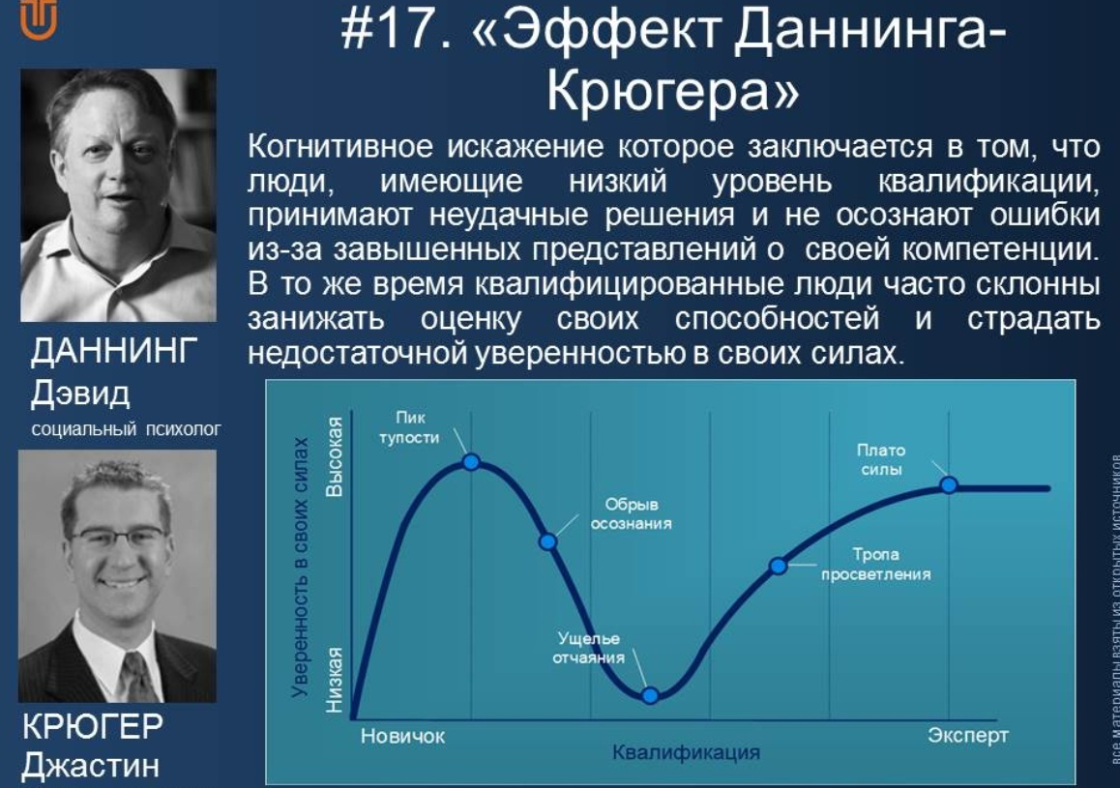

Slide 43
По своей профессиональной деятельности я являюсь разработчиком программного обеспечения, сейчас специализируюсь на создании систем искусственного интеллекта. Однако до того, как погрузиться глубоко в данную область, я был увлечен другими сферамиIT-области. Сюда входили и разработка API-сервисов, и создание web-интерфейсов, и задачи DevOps, а также вопросы, связанные с информационной безопасностью. По началу своей карьеры я хотел заниматься широким спектром работ, не специализируясь на чем-либо конкретном. Для этого я читал много специализированной литературы, штудировал документацию, пробовал новые инструменты и внедрял их в свою работу. Я чувствовал, как росла моя экспертиза. Как я становился профессиональным разработчиком. С ростом такой экспертизы я начал пробовать применять свои знания и навыки в смежных сферах, с которыми раньше не сталкивался. Для этого я со своим другом стал участвовать в хакатонах – небольших соревнованиях среди айтишников, которые, как правило, длятся один-два дня в выходные. По началу, нам не удавалось показать на них какой-либо достойный результат. Но на вторую или третью попытку мы неожиданно для себя стали победителями хакатона. Это было очень вдохновляюще!

Slide 44
На следующий хакатон мой друг не смог поехать. Я решил не собирать команду, так как считал, что моих знаний и навыков хватит для того, чтобы за 48 часов сделать крутой продукт и продемонстрировать его членам жюри. Я был уверен в своих силах, уверен в своей победе. За время проведения хакатона я спал, пожалуй, лишь пару-тройку часов. Остальное всё время программировал, создавал дизайн и рисовал презентацию. Именно так я и оказался на “пике тупости”. Моя защита провалилась. Предложенное решение выглядело крайне блекло на фоне других команд. Я был разочарован. Моя уверенность в себе пошла вниз. Пропал интерес к дальнейшему участию в хакатонах.
Выбраться из “ущелья отчаянья” мне помогла рефлексия над собой и пережитым опытом. Я понял ценность команды, осознал важность командных усилий. Спустя полгода я решил снова участвовать в подобном мероприятии. Но теперь уже не как участник-одиночка, а как капитан команды. Я собрал команду друзей-единомышленников, распределил роли и координировал работу. Финальный питч перед жюри делегировал сделать человеку, который выступает лучше меня. В итоге - мы победили. И это была лишь первая победа в череде подобных успешных выступлений. Меньше чем за полгода мы победили в трех хакатонах. Я встал на “тропу просветления
С того времени прошло несколько лет. Сейчас я уже выступаю на хакатонах в качестве отраслевого и технического эксперта. Меня часто приглашают в качестве члена жюри. Свой опыт через советы и наставления пытаюсь транслировать участникам. Надеюсь, что это помогает им достигать своих целей и побеждать. Хотя очень часто ловлю себя на мысли, что не смог бы, пожалуй, даже обладая своей нынешней экспертизой, сделать предложенные командами решения

Slide 45
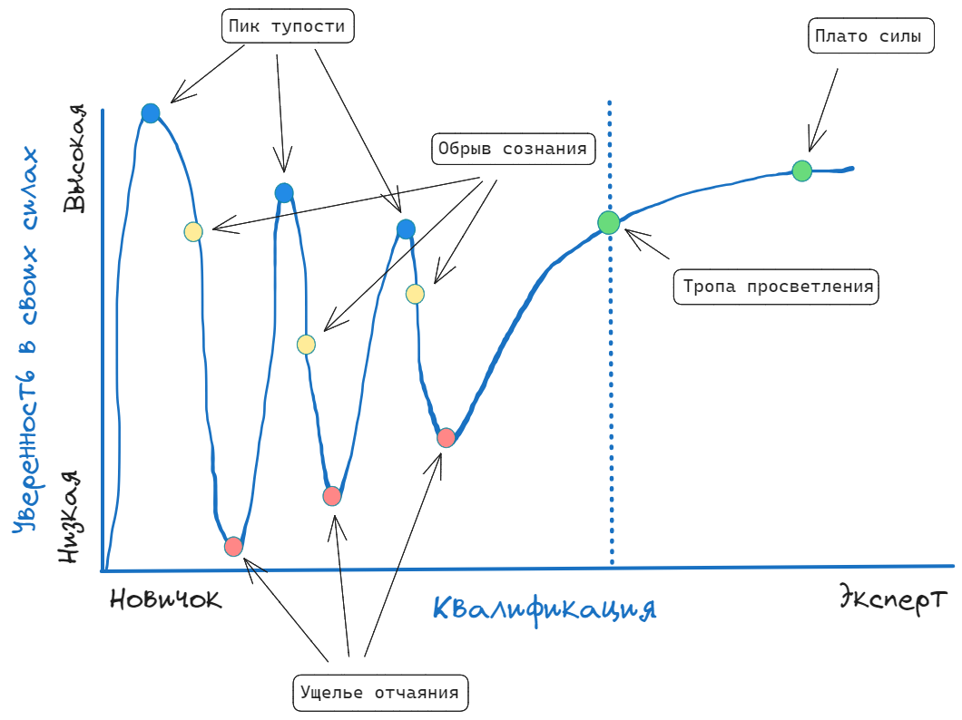
Возможно, впереди ждет новый «обрыв», но с каждым разом он будет становится менее глубоким,
а пики «тупости» все более пологими, пока в конце концов эти колебания не затухнут и перейдут в плавную кривую.
Мне кажется, в этом смысле график может быть уточнен, по крайней мере, опыт подсказывает, что происходит так.
Приведу свое видение:
Я думаю, что нельзя исключать множественные случаи потери уверенности в своих силах даже на пути освоения одной дисциплины,
только после некоторого количества «преодолений» появляется умозрительная граница, на рисунке обозначенная пунктиром,
которая может служить началом пути к «просветлению».
Максина Е

Slide 46
Необязательное задание
Данниг-Крюгер в Вашем понимании и личной практике (преподавательской)

Slide 47
Назначение педагогики
ПЕДАГОГИКА
(эффективность трансляции)
Социальный
опыт
Системы образования

Slide 48
Процесс обучения
Учащийся
Содержание обучения
Учение
Преподавание
ПРЕПОДАВАТЕЛЬ

Slide 49
Образование
В буквальном смысле слово "образование" означает создание образа, некую завершенность воспитания в соответствии с определенной возрастной ступенью. В этом смысле образование трактуется как результат усвоения человеком опыта поколений в виде системы знаний, навыков и умений, отношений.
В образовании выделяют процессы, которые обозначают непосредственно сам акт передачи и усвоения опыта. Это ядро образования - обучение.
Обучение - процесс непосредственной передачи в усвоения опыта поколений во взаимодействии педагога и обучаемого. Как процесс обучение включает в себя две части: преподавание, в ходе которого осуществляется передача (трансформация) системы знаний, умений, опыта деятельности, и учение, как усвоение опыта через его восприятие, осмысление, преобразование и использование.
Образование – это, что остается, когда все выученное забывается

Slide 50
1.Образованность — один из решающих компонентов ценностных ориентации. Тяга к образованию обусловлена не только стремлением обрести знания как гарант извлечения материальных благ, но и осознанием необходимости широкой культуры. При ранжировании жизненных ценностей большинство населения развитых стран отдает предпочтение образованию.
2.При осмыслении значения и цели образования в отдельных странах сказываются национальные традиции. В Англии образование рассматривают как перспективу социальной судьбы. В Германии и Франции к получению образования особенно привлекает возможность развития интеллекта. В США образование зачастую рассматривается сквозь призму прагматизма
«Когда речь заходит об образовании, немец спрашивает, что будет знать, француз – какие будут экзамены, американец- что будет уметь, англичанин – какой будет карьера» (М. Садлер)

Slide 51
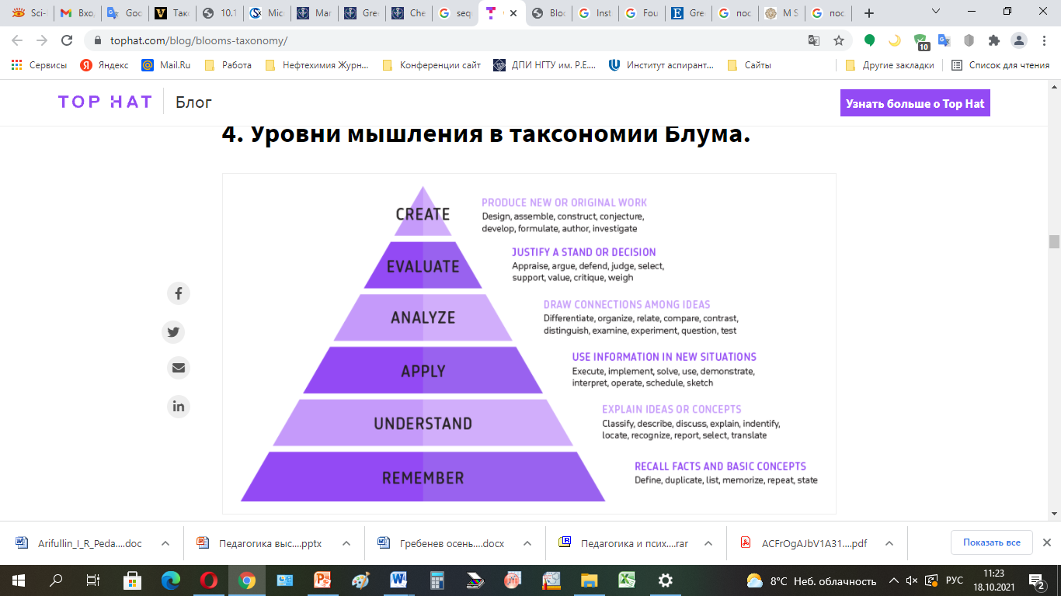
Пирамида предоставлена Центром обучения Университета Вандербильта (2001 г.)

Slide 52
Таксономия Блума
Знание Фактов , способа подбора фактов, общих понятий, структур, теорий
Понимание - трансферт содержания из одного языка (системы) в другой , интерпретация экстраполяция
Применение методов, правил, общих понятий
Анализ, т.е. умение осуществлять деление целого на элементы, установление структуры и отношений между элементами, анализ элементов , анализ принципов организации целого, анализ отношений между элементами
Синтез, т.е. создание целого из данных элементов с целью получения нового объекта, системы . Создание собственного произведения , разработка плана деятельности. Создание образа целого на основе частичных данных
Оценка материала и методов с учетом принятых целей , оценка на основе внутренних критериев, оценка на основе внешних критериев

Slide 53
Варианты таксономий
Автор Уровень | Б. Блум | В.П. Симонов | В.П. Беспалько | М.Н. Скаткин
1 | Знание | Различие | Ученический (деятельность по узнаванию) | Воспроизведение понятия
2 | Понимание | Запоминание | Алгоритмический (решение типовых задач) | Распознание понятия
3 | Применение | Понимание | Эвристический (выбор действий) | Воспроизведение системы понятий
4 | Анализ | Простейшие умения и навыки | Творческий (поиск действий) | Применение системы понятий
5 | Синтез | Перенос
6 | Оценка

Slide 54
Уровни усвоения содержания
Уровни усвоения содержания | Показатель степени обученности по результатам учебной деятельности
1. Различение | Способен выделить данный объект или процесс и дает односложные ответы.
2. Запоминание | Способен пересказать текст, воспроизвести формулировку закона (что еще не может служить док-вом его понимания). Повторяет рассказ преподавателя.
3. Понимание | Умеет выделить причинно-следственные связи, объяснить суть явления, объяснить почему имеется тот или иной факт или процесс, рассказать своими словами. Критерий понимания- внешняя речь.
4. Применение | Решить задачу, аналогичную решенной ранее, Выполнить действие по образцу, выходит на уровень умений и навыков
5. Перенос знаний и умений в новую ситуацию | Применяет теорию в новой, незнакомой, неизвестной ситуации, конструирует собственные новые способы деятельности, повторяет усвоенные способы получения нового знаний в собственной деятельности

Slide 55
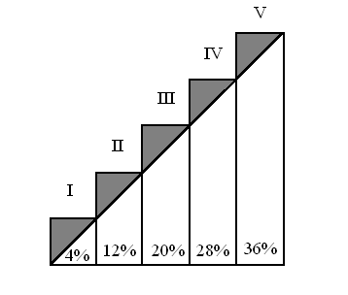
Уровни усвоения по В.П. Симонову
Различие
Запоминание
Понимание
Простейшие умения и навыки
Перенос
100% -5
35%
64% -4
36%- 3

Slide 56
Результаты познавательной деятельности учащихся по ФГОС
усвоение знаний;
усвоение способа деятельности;
усвоение способа получения знаний;
получение нового знания в самостоятельной деятельности применения усвоенного способа получения знаний.

Slide 57
Результаты пед. эксперимента

Slide 58
Конус обучения Дейла
Профессор университета Огайо Эдгар Дейл преподавал студентам один и тот же материал, но делал это разными способами: чтение, лекция, демонстрация, дискуссия, имитация ситуации. Он анализировал способность студентов вспомнить изученный материал через некоторое время. В результате, Дейл выяснил: самый неэффективный метод обучения — это чтение, а самый продуктивный — практика и обучение других. Дейл представил все формы подачи информации в виде конуса. В основании пирамиды – формы обучения, благодаря которым информация запоминается лучше всего, а в вершине – те, при которых она воспринимается и усваивается хуже.

Slide 59
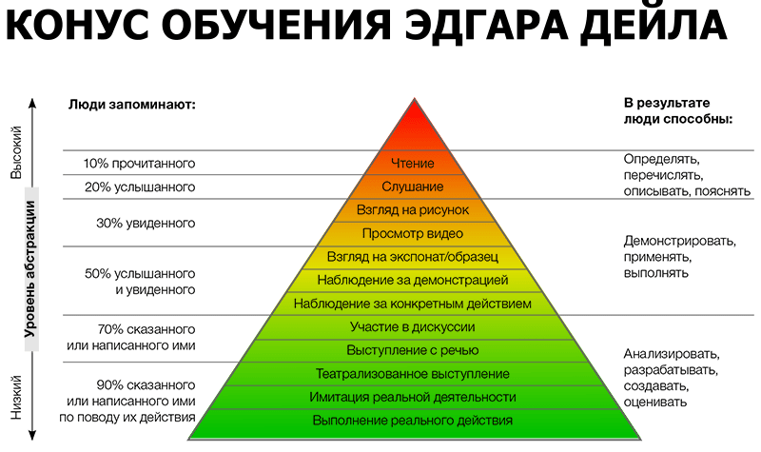

Slide 60
Задание 3
Описать последовательность полного усвоения содержания в конкретике Вашей темы
Примеры

Slide 61
Тема: «Физиология мышц и нервов. Методы исследования функционального состояния мышц и нервов».
Уровни освоения содержания по В.П. Симонову для выбранной темы
Различение: студент способен отличить мышечную ткань от нервной по основным признакам: форма клеток, расположение в организме человека, выполнение основных функций. Студент дает односложные ответы.
Запоминание: студент способен дать определения нервного и мышечного волокон, нарисовать их схематичные изображения, описать особенности проведения возбуждения по нервному волокну, назвать типы мышечных волокон и обозначить их характеристики, нарисовать строение саркомера. Студент способен пересказать текст по теме или повторить рассказ преподавателя.
Понимание: студент способен объяснить, за счет каких факторов осуществляется проведение возбуждения по миелиновому и безмиелиновому нервному волокну; как нервное возбуждение достигает нервно-мышечного синапса и какие клеточные механизмы вовлечены в передачу возбуждения на мышцу; какие механизмы участвуют в сокращении мышечного волокна. Студент демонстрирует самостоятельное рассуждение по теме с привлечением знаний, полученных на лекциях и при изучении литературных источников.
Применение: студент способен к решению ситуационных задач по теме, к осуществлению регистрации электромиограммы и ее расшифровке; студент овладел методом определения скорости проведения возбуждения по нерву. Студент способен применить полученные знания для реализации умений и навыков.
Перенос знаний и умений в новую ситуацию: студент способен охарактеризовать, как свойства мышечной и нервной ткани изменяются при патологии. Студент способен объяснить причины различий в электромиограммах. Студент способен построить модель проведения возбуждения от нервного волокна к мышечному при конкретных биологических условиях. Студент применяет полученные знания и умения в новых ситуациях и создает собственные способы деятельности.

Slide 62
Разберем процесс запоминания материала по теме «Получение и химические свойства алканов, алкенов и алкинов» для студентов 3 курса химического факультета по направлению подготовки 04.03.01 «Химия» (уровень бакалавриата) в рамках усвоения дисциплины «Органическая химия».
  Чтение
Студенты готовятся к семинарскому и практическому занятию дома, вспоминая прочитанную ранее лекцию по данному материалу.
Процент усвоения – 10 %
  Слушание
Преподаватель объясняет материал, начиная с алканов как простейших представителей углеводородов. Поскольку часть материала уже знакома с лекций, студенты слушают и вспоминают, конспектируя лишь новые знания.
Процент усвоения – 20 %
  Взгляд на рисунок
Разбор основных свойств алканов, алкенов и алкинов. Для наглядности механизмы реакций изображаются на доске, например, механизм свободнорадикального замещения в алканах:
После того, как теоретический материал был полностью разобран, студентам предлагается выполнить лабораторную работу по получению и изучению свойств метана, пропилена и ацетилена. Дежурные группы приносят поднос с реактивами, и ребята внимательно изучают химическую посуду, а также агрегатные состояния предложенных реагентов.
Процент усвоения – 40 %

Slide 63
  Взгляд на образец
  Наблюдение за демонстрацией
Инженер практикума вводит бакалавров в курс дела: объясняет порядок действий и показывает, как обращаться с реактивами, напоминает правила техники безопасности при работе со спиртовкой и проводит показательный эксперимент.
Процент усвоения – 50 %
  Участие в дискуссии и выступление
Здесь можно привести в пример сдачу допуска к лабораторной работе. Преподаватель может попросить написать уравнения протекающих реакций на доске, пояснить ход работы и описать возможные наблюдения. При этом студентам рекомендуется самим поправлять и указывать на недочеты (если таковые имеются) отвечающего отдногруппника.
Процент усвоения – 70 %
  Имитация реальной деятельности
После успешной сдачи допуска бакалавры приступают к подготовке посуды и реактивов, наливают вспомогательные вещества перед началом хода реакции, собирают установки, определяют порядок действий лабораторной работы, разбиваются на группы по 2 человека
Процент усвоения – 80 %
  Выполнение реального действия
Студенты выполняют практикум под контролем инженера и преподавателя, фиксируют в протоколе свои наблюдения: метан горит синим пламенем, не обесцвечивает бромную воду и перманганат калия; пропилен и ацетилен обесцвечивают бромную воду и перманганат калия; при взаимодействии с ацетиленом лакмусовая бумажка, смоченная аммиачным раствором оксида меди (I), меняет цвет с синего на красно-коричневый и так далее. По итогам лабораторной работы пишется отчет, включающий теоретическую и экспериментальную части с объяснением всех явлений.
Процент усвоения – 90 %

Slide 64
О Б У Ч Е Н И Е
целенаправленный педагогический процесс организации и стимулирования активной учебно-познавательной деятельности студентов по овладению научными и прикладными знаниями, навыками, умениями, развитию мышления, творческих способностей, личностных качеств, необходимых для осуществления профессиональной деятельности

Slide 65
Definitions of learning
.
1. Learning is acquiring new knowledge and skills.
2. Learning is acquiring new information or understanding.
3. Learning is a change in behavior that occurs as a result of instruction or experience.
4. Learning is being able to use new knowledge or skills to solve problems or create products.
5. Learning is being able to use new knowledge or skills to earn rewards and avoid punishment.
6. Learning is linking new knowledge to old knowledge to construct meaning.
7. Learning is enhancement in thinking processes that result in improved performance and problem solving.
8. Learning is a change in the structure or content of knowledge stored in long term memory.
9. Learning is new behaviors or changes in behaviors that are acquired as the result of an individual’s response to stimuli.
10. Learning is developing new ways of thinking.
11. Learning is expanding consciousness.
12. Learning is the acquisition, organization, and storage of new knowledge.
13. Learning is a relatively permanent change in one’s skills, knowledge and/or attitude.
14. Learning is improving one’s ability to solve problems in ways that nurture the self, others, and the environment.
15. Learning is improving one’s ability to become attuned to and utilize the multiple dimensions of self.
16. Learning is being able to use new knowledge and skills.

Slide 66
Обучение это -
1. Обучение – это приобретение новых знаний и навыков.
2. Обучение – это приобретение новой информации или понимания.
3. Обучение – это изменение поведения, которое происходит в результате обучения или опыта.
4. Обучение - это способность использовать новые знания или навыки для решения проблем или создания продуктов.
5. Обучение - это способность использовать новые знания или навыки, чтобы заработать награды и избежать наказания.
6. Обучение связывает новые знания со старыми знаниями для конструировать смысл.
7. Обучение - это улучшение мыслительных процессов, которые приводят к повышению производительности и решению проблем.
8. Обучение – это изменение структуры или содержания знаний, хранящихся в долговременной памяти.
9. Обучение - это новое поведение или изменения в поведении, которые приобретаются в результате реакции человека на стимулы.
10. Обучение развивает новые способы мышления.
11. Обучение расширяет сознание.
12. Обучение – это приобретение, организация и хранение новых знаний.
13. Обучение – это относительно постоянное изменение навыков, знаний и/или отношения.
14. Обучение улучшает способность решать проблемы таким образом, чтобы воспитывать себя, других и окружающую среду.
15. Обучение улучшает способность настраиваться и использовать многочисленные измерения себя.
16. Обучение – это умение использовать новые знания и навыки....

Slide 67
Задание 4.
Разделить процесс обучения и результат – обученность.
Выбор определений, наиболее точно отвечающих Вашим представлениям
Привести примеры реализации выбранных Вами определений в Вашем предмете или учебном процессе

Slide 68
Обучение — это относительно постоянное изменение навыков, знаний и/или отношения человека. Я являюсь сторонником концепции непрерывного образования (Lifelonglearning). Осознанное и систематизированное повышение своего уровня образования необходимо для развития новых навыков как важного инструмента адаптации к обстоятельствам. Быстрая адаптация к изменениям, к новой окружающей действительности, постоянное приобретение новых знаний — это навыки, которые не только помогают работать здесь и сейчас, но и закладывают фундамент будущего. Через концепцию непрерывного образования мы учимся всю жизнь, подстраивая свои знания и навыки под окружающую нас действительность, зачастую открывающую для нас новые возможности для своего профессионального развития. Реализуется такое непрерывное развитие, например, через обучающие мини-курсы или курсы повышения квалификации, необходимые в данной конкретной ситуации профессиональной карьеры.
Обучение — это способность использовать новые знания или навыки для решения проблем или создания продуктов. Обучение — это совершенствование мыслительных процессов, которые приводят к повышению производительности и решению проблем. Повышение своей образованности, получение новых знаний и навыков, причем не только из своей профессиональной области, но и из смежных и других сфер открывает возможность взглянуть на стоящие перед нами проблемы под другим углом. Повышается общая насмотренность, открываются возможности перенятия опыта из других сфер, предметных областей и создания новых продуктов на стыке двух или нескольких сфер (например, на стыке машинного обучения и биологии). Совершенствование мыслительных процессов, оттачивание навыков приводит к возможности выполнять действия на подсознательном уровне, то есть быстро и фактически без ошибок.Одним из способов совершенствования мыслительных процессов является решение новой для человека задачи из смежной области или другой сферы деятельности, решение ситуационных задач.

Slide 69
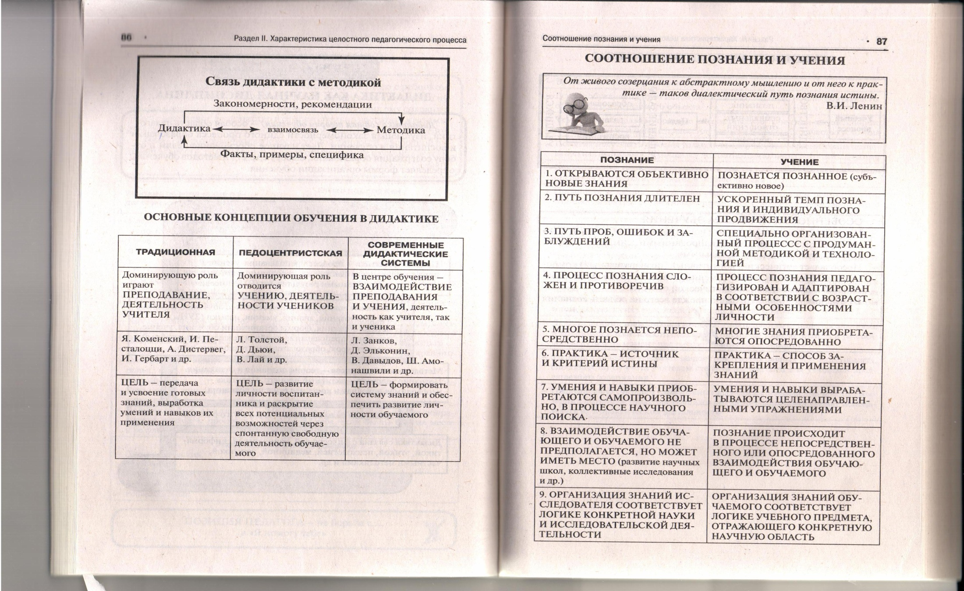
Образовательные парадигмы

Slide 70
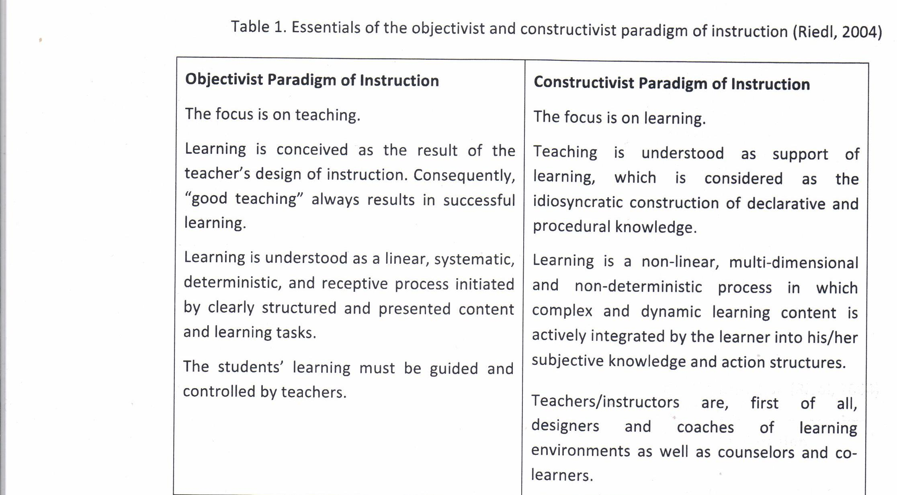
Современные образовательные парадигмы

Slide 71
В самом общем виде усвоение определяется как процесс приема, смысловой переработки, сохранения полученных знаний и применения их в новых ситуациях решения практических и теоретических задач, т.е. использования этих знаний в форме умения на основе этих знаний решать новые задачи.
Зимняя И.А. Педагогическая психология. - Ростов-на-Дону:Феникс,1997.-480с
Основная задача обучения состоит не столько в заучивании огромной массы информации, сколько в том, чтобы научить этой информацией пользоваться. Обилие базовых знаний без их использования – просто груз. Важнее научить учиться и использовать знания. Можно владеть лишь топором и рубанком и быть виртуозным плотником, а можно иметь целый амбар инструментов, с которыми не умеешь обращаться, и быть никем
Беляева Е.

Slide 72
Чтобы обучение было эффективным нужно один раз услышать, трижды прочитать и семь раз рассказать другому. Примерно на пятом-шестом разе объяснения наступает просветление и понимание того, о чём говоришь.
Почему именно этот вариант эффективен - не могу объяснить. Но по собственному опыту знаю, что это так.
Соотношения знаний и творчества в обучении может быть следующим: сначала обучение, потом творчество. Не имея каких-либо базовых знаний, умений и навыков невозможно создавать. Потому что нет инструментов для творчества.
Пример. Танцевать какой-то танец можно лишь тогда, когда выучил базовый шаг до автоматизма. Тогда появляется возможность тратить драгоценное время на обдумывание самого танца и танцевать, а не делать шаги. Не зная основ, танца не будет совсем
Беляева Е.

Slide 73
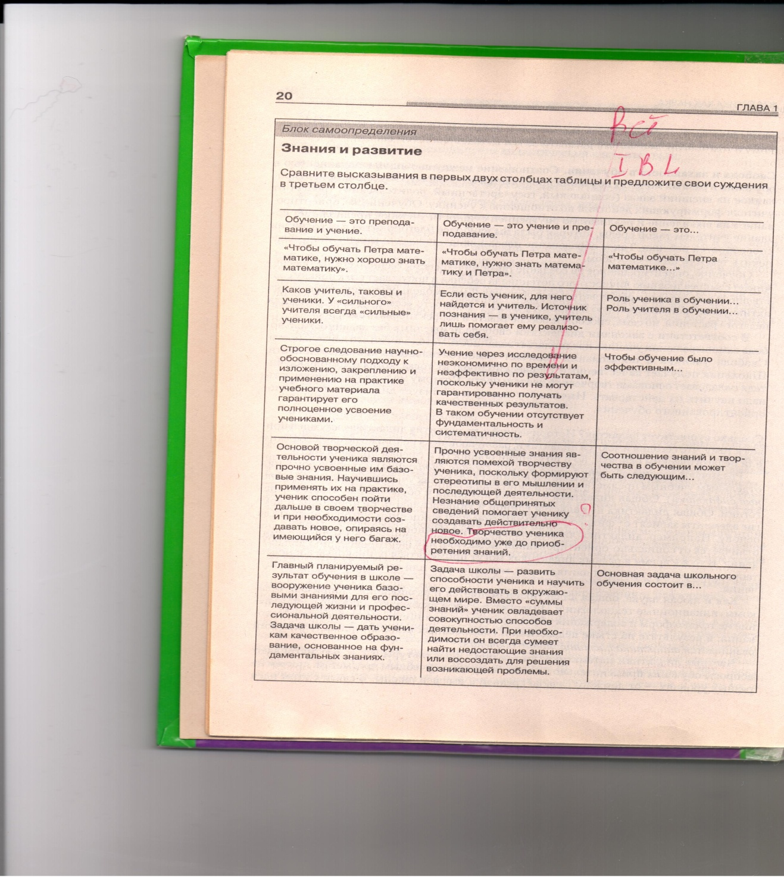

Slide 74
Задание 5. Заполнить третий столбец и описать Ваше мнение о сущности учебного процесса. Дать оценку представленным выше парадигмам.

Slide 75
Объективистская парадигма обучения
стороны.
Преимущества:
1. Структурированность: Четко спланированное и структурированное
обучение обеспечивает ясность и последовательность подачи
материала, что может быть особенно полезно для ознакомления с
фундаментальными знаниями и навыками.
2. Целенаправленность: Учителя активно контролируют процесс
обучения, что позволяет им следить за соблюдением образовательных
стандартов и достижением поставленных целей.
3. Опыт и экспертность: Весь процесс опирается на знания и опыт
учителя, что может увеличить вероятность правильного понимания
сложных концепций.
Недостатки:
1. Ограниченная гибкость: Этот подход может недостаточно учитывать
индивидуальные потребности, интересы и скорости обучения
учащихся, что может привести к демотивации или недостаточному
вовлечению.
2. Пассивная роль учащихся: Сильный акцент на контроле со стороны
учителя может ограничивать развитие самостоятельности и
критического мышления у студентов, так как они выступают в роли
пассивных получателей информации.
3. Негибкость в изменениях: Объективистская парадигма может быть
недостаточно адаптивной к быстро меняющимся требованиям
современного мира, где востребованы навыки решения проблем,
творчество и способность к самообучению.
В итоге, хотя впервые она может быть полезна для обеспечения
основополагающего набора знаний, стоит учитывать и интегрировать
элементы, способствующие развитию когнитивной гибкости, чтобы
подготовить учащихся к сложным реальным ситуациям.

Slide 76
Традиционная парадигма
1.Учитель-центричная: Учитель является главным источником знаний,
а ученики воспринимаются как пассивные получатели информации.
2. Формализация и стандартизирование: Обучение строится на строгих
программах и учебниках, предполагаются стандартизированные
методы и формы контроля знаний.
3. Линейность: Процесс обучения часто линейный, с четкой
последовательностью тем и заданий.
4. Упор на запоминание: Основное внимание уделяется передаче
фактов и информации, часто упрощая сложные идеи для легкого
заучивания.
Преимущества:
1. Структурированность и ясность: Традиционная система
обеспечивает четкую структуру и последовательность подачи
материала, что помогает в систематическом освоении предмета.
2. Стандартизация: Харктеризуется унифицированными критериями и
методами оценки, что облегчает сравнение результатов обучения
между различными школами и регионами.
3. Формирование базовых знаний: Основное внимание уделяется
получению и запоминанию базовых знаний, что является основой для
дальнейшего образования

Slide 77
Недостатки:
1. Пассивная роль учеников: Учащиеся часто выступают в роли
пассивных получателей информации, что может ограничивать
развитие самостоятельности и критического мышления.
2. Игнорирование индивидуальных потребностей: Система может
недостаточно учитывает индивидуальные особенности, интересы и
различные скорости обучения учащихся.
3. Недостаточная актуальность: Устойчивый упор на заучивание
фактов может не отвечать современным требованиям к навыкам, таким
как решение проблем, креативность и гибкость мышления.
4. Ограниченные формы обучения: Традиционные методы, такие как
лекции и экзамены, могут быть менее эффективными для развития
навыков, которые важны в современном мире.
Традиционная система обучения может быть полезной в
формировании структурированных знаний и дисциплины, но для
подготовки учащихся к сложному и быстро меняющемуся миру
требуется интеграция более гибких и ученико-ориентированных
подходов. В последнее время наблюдается тенденция к более гибким
моделям обучения, которые вовлекают учащихся в активное
осмысление и применение знаний.

Slide 78
Педоцентристская дидактическая система
Особенности:
1. Ученик-центричная: В центре внимания находится ученик, его
интересы и индивидуальные особенности.
2. Активное участие: Учащиеся поощряются к самостоятельному поиску
и изучению материала, развитию критического мышления.
3. Гибкость: Программы могут адаптироваться под конкретных учеников
или группы, учитывая их потребности и интересы.
4. Обучение через опыт: Практическая деятельность и
экспериментирование становятся важной частью учебного процесса.

Slide 79
Методическая компетентность
«general pedagogical knowledge», общие педагогические знания, общую педагогическую компетентность (GPK),
«content knowledge», знание научных основ преподаваемого предмета, предметную компетентность (СК),
«teachers’ pedagogical content knowledge» (PCK), в свободном переводе на русский язык, знания о способах преподавания предмета, или методическую компетентность преподавателя

Slide 80
Sadler P. M. The Influence of Teachers’ Knowledge on Student Learning in Middle School Physical Science Classrooms // American Educational Research Journal. October 2013. Vol. 50: No.5. pp.1020-1049
Kind V. Pedagogical content knowledge in science education: perspectives and potential for progress // Studies in Science Education. Volume 45, Issue 2, 2009. P. 169-204
Loughrana J. Exploring Pedagogical Content Knowledge in Science Teacher Education // International Journal of Science Education. Volume 30, Issue 10, 2008. pages 1301-1320
Krauss F. Pedagogical content knowledge and content knowledge of secondary mathematics teachers// Journal of Educational Psychology, Vol 100(3), Aug 2008, 716-725.

Slide 81
РСК
В настоящее время общепринято, что именно эта категория отличает содержание знаний и умений специалиста-учителя, описывает уникальную интеграцию знаний учителями содержания изучаемого предмета и их общих педагогических знаний, определяет умения логически обоснованно конструировать и реализовывать учебный процесс для конкретной дидактической ситуации с учетом психологических механизмов усвоения. PCK охватывает способность учителей адаптировать содержание тем и вопросов учебного предмета, делая их пригодными для усвоения различными группами учащихся с различными способностями, интересами, а также способность и умение преподавателя представить темы предмета в виде, удобном для усвоения

Slide 82
Уровни методической компетентности преподавателя (РСК)
Первый (эмпирический) уровень. Учитель имеет определенную сумму знаний, но в своей практической деятельности руководствуется готовыми разработками, рекомендациями, не умея самостоятельно анализировать и конструировать учебный процесс, находить обоснованное теоретически, а не эмпирическое решение инновационной педагогической задачи.
Второй (конструктивный) уровень. Учитель осуществляет на теоретической основе осмысление цели инновационных действий, ожидаемых результатов внедрения инноваций, условий их выполнения. Педагог, основываясь на существующих методических рекомендациях, готовых разработках, может проанализировать предложенные решения на теоретической основе и осознанно выбрать последовательность применения педагогического инструментария для решения инновационной педагогической задачи.
Третий (творческий) уровень. Учитель самостоятельно конструирует учебный процесс, свободно применяя в практической деятельности теоретические основы (в области фундаментальной науки, методики преподавания предмета и психолого-педагогической науки) педагогической деятельности, находит обоснованное решение инновационной педагогической и дидактической задачи, ориентируется на достижение требуемого уровня предметных умений и развитие учащихся.

Slide 83
Дидактическая система
Смысл образования
Цели обучения
Образовательные технологии. Методы, формы
Содержание обучения
средства
Результат обучения

Slide 84
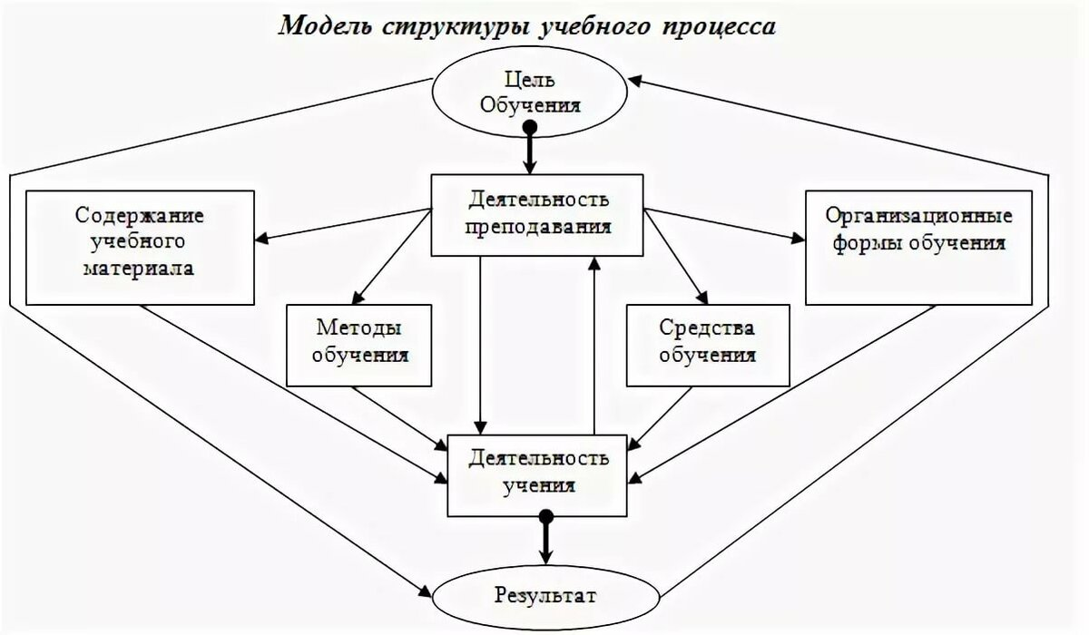

Slide 85
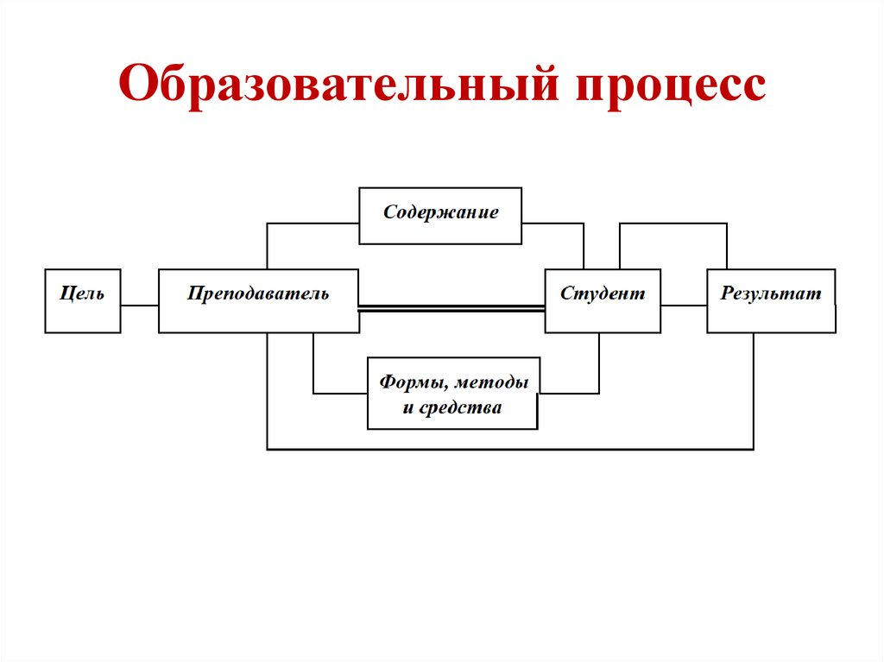

Slide 86
 | Оценка профессиональных качеств и свойств личности учителя
Качества | Ранг по степени зна- чимости (идеальная модель) | Самооценка (реальная модель) | Ранг по степени Реализации (экспертная оценка)
Безупречное знание предмета | 1 | 7.5 | 6
Любовь к детям | 2 | 7,7 | 4
Знание методики преподавания | 3 | 7,4 | 7
Способность привить интерес к своему предмету | 4 | 7,3 | 8
Творческий подход, стремление внедрить что-то новое | 5 | 7,6 | 5
Увлеченность работой | 6 | 8,0 | 3
Постоянное совершенствование педагогического мастерства | 7 | 7,2 | 9
Владение аудиторией, профессиональная наблюдательность | 8 | 7,7 | 4
Расположенность к людям, доброжелатель- ность и общительность | 9 | 8,5 | 1
Требовательность к себе и учащимся 10 | 10 | 8,1 | 2

Slide 87
Алгоритм конструирования учебного процесса (ОПК 6)- обоснованно и т.д.
Содержание
(РСК)
Цели
Методы
Формы
Средства
Результат обучения

Slide 88
Методы обучения
Метод –способ достижения цели
Методы обучения (от др.-греч. μέθοδος — путь) — способ взаимодействия между учителем и учениками, в результате которого происходит передача и усвоение знаний, умений и навыков, предусмотренных содержанием обучения.

Slide 89
Метод – средство достижения цели
https://www.edsys.in/151-teaching-methods/
Каждый учитель индивидуален с точки зрения своих способов, стилей и методов преподавания. Наилучшие методы обучения -это те, которые разрабатываются с учетом интересов учащихся и изучаемых предметов. Методы обучения могут быть ориентированы на преподавателя, ученика, содержание, интерактивные или партисипативные.
Каждая методика обучения имеет свои плюсы и минусы. Чтобы сделать весь процесс эффективным, учителя обычно комбинируют два или более из этих методов обучения. Здесь давайте рассмотрим некоторые из наиболее широко принятых и используемых методов обучения по всей стране.

Slide 90
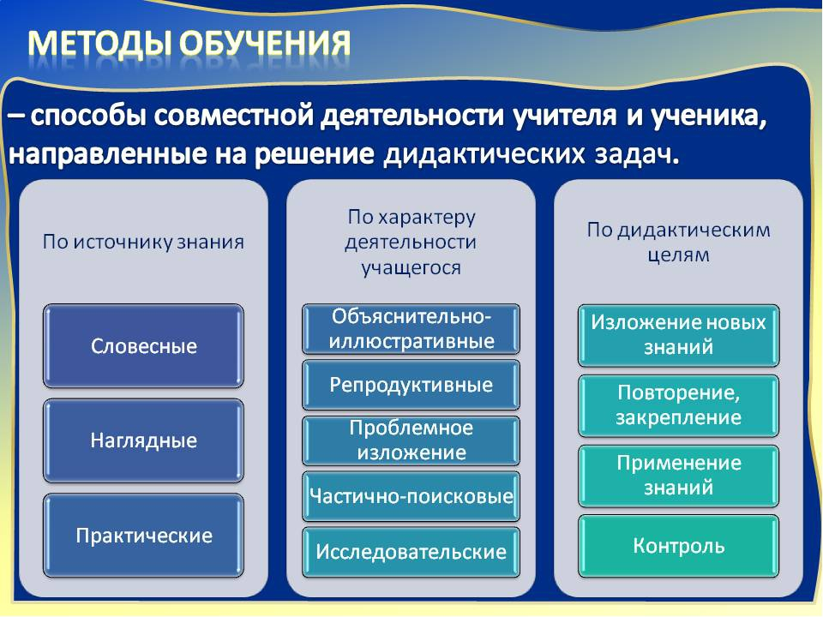

Slide 91
Содержание обучения
Э Ц О к М
Творчество
Навыки. владение
Умения
Знания
Усвоить – это значит привыкнуть и научится применять
(Н.А. Менчинская )

Slide 92
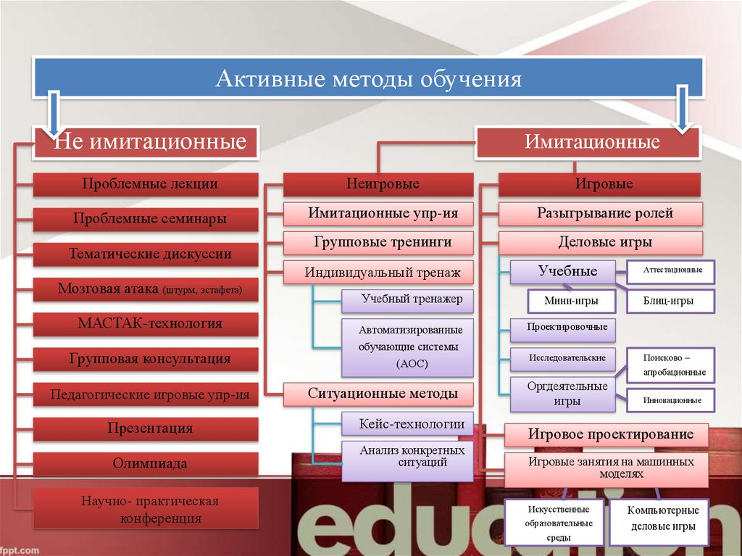

Slide 93
Логика учебного процесса
Следствия, применения теории
Дедукция, самост. Работа, возможность творческой работы
Ядро теории, законы, теории
Индукция, знания в готовом виде, учебная проблема
Основание теории, эмпирические факты, понятия

Slide 94
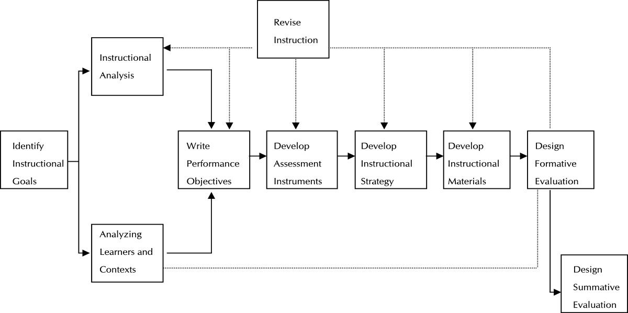

Slide 95
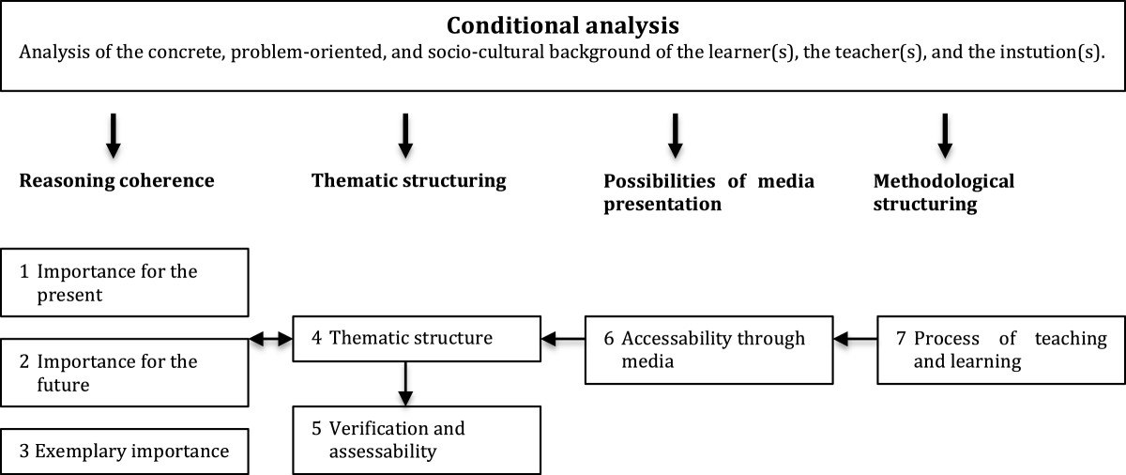

Slide 96
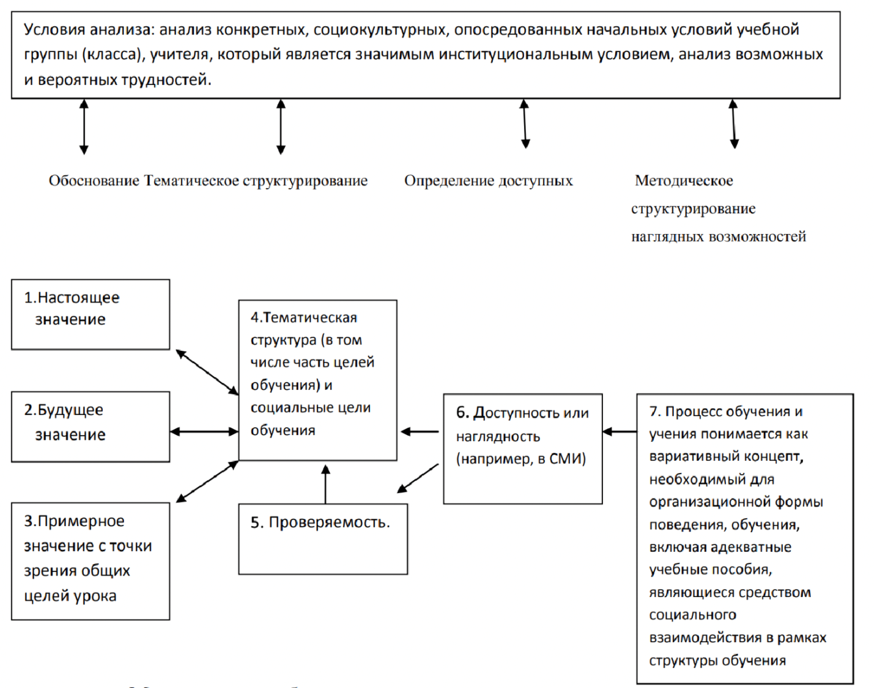
Образовательно-теоретическая модель дидактического анализа Клафки

Slide 97
Модель Клафки трактует связь преподавания и обучения как интерактивный процесс, в котором обучающиеся под руководством преподавателей в увеличивающейся степени приобретают собственные познания и умения для объяснения исторически-общественной действительности. Такое обучение должно быть по сути своей исследовательским и осмысленным, организованным в форме упражнений, повторения и так далее. Преподавание в соответствии с вышеназванными предпосылками должно планироваться и проводиться дискурсивно, то есть с привлечением к планированию обучающихся, проведением совместного критического анализа занятия, ориентацией̆ на интересы студентов. Поскольку занятие есть социальный̆ процесс, оно должно соответствовать принципам демократического социального воспитания.
С точки зрения данных основополагающих предпосылок Клафки развивает перспективы конкретного планирования обучения. Во главе его перспективной схемы плана находится анализ условий обучения: конкретных, социо-культурных преподаваемых исходных условий группы обучающихся, преподавателей, а также актуальных для преподавания (изменяемых или неизменяемых) организационных условий, включая возможные или вероятные трудности и помехи. При этом учитываются возраст обучающихся, их мотивация, состояние их подготовки. Затем следуют взаимосвязи на следующем уровне, охватывающем четыре больших комплекса: связь мотиваций, тематическое структурирование, определение возможностей подхода и изложения, методическое структурирование.

Slide 98
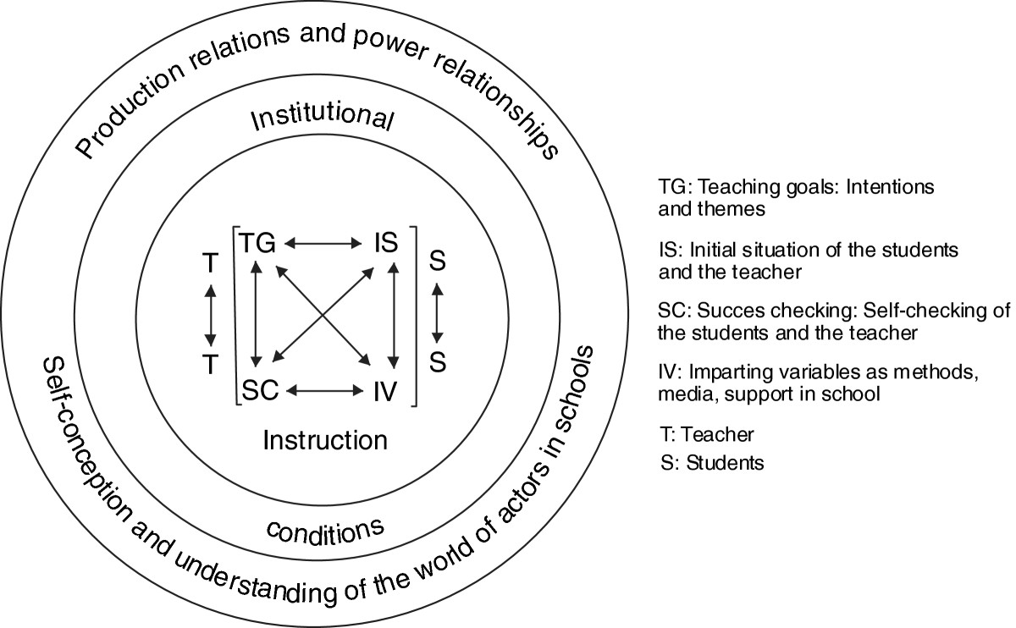

Slide 99
Задание 6.
Сконструировать логически обоснованный вариант учебного процесса по Вашей теме
Пример

Slide 100
Рассмотрим план проведения занятия (положив в основу концепцию Клафки) по дисциплине «Статистика» для студентов 2 курса (бакалавриат) Балахнинского филиала по направлению подготовки 38.03.04 «Государственное и муниципальное управление».
Тема «Статистические методы изучения взаимосвязи»
1. В рамках предыдущего занятия по теме «Анализ рядов динамики» со студентами обсуждается вопрос наличия связей между явлениями, что явления представляют собой результат одновременного воздействия большого числа причин и необходимость выявления основных причин влияния.
2. В начале занятия проводится контроль по теме предыдущего занятия в форме опроса (письменная или устная форма):
Что такое ряды динамики?
Чем ряды динамики отличаются от рядов распределения?
Какие виды рядов динамики бывают?
Перечислите абсолютные показатели рядов динамики и формулы их расчета?
Перечислите относительные показатели рядов динамики и формулы их расчета?
О чем говорит результат расчета темпа роста?
О чем говорит результат расчета абсолютного отклонения?
О чем говорит результат расчета темпа прироста?
Опишите метод укрупнения интервалов?
Опишите метод скользящей средней?
Опишите метод аналитического выравнивания?
Студент вспоминает предыдущий материал, что облегчает восприятие новой темы и способствует формированию причинно-следственных связей.
(указав на междисциплинарные связи) вместе со студентами составить схему проведения корреляционно-регрессионного анализа.

Slide 101
3. Новый материал излагается в форме лекции, в рамках которой студенты привлекаются к обсуждению и отвечают с места (так они могут законспектировать всю новую информацию).
Для обоснования связи нового материала с предыдущим строим ряд динамики и вспоминает метод аналитического выравнивания, который заключается в замене первоначальных уровней ряда новыми, найденными во времени t путем построения аналитического уравнения связи%
= a ₀ + a ₁ t , где – ордината прямой, t – порядковый номер периода времени,
a ₀ , a ₁ – параметры уравнения.
Для нахождения параметров a ₀ и a ₁ используем систему уравнений:
Для упрощения расчетов необходимо вести отсчет времени так, чтобы сумма показателей времени ряда ( ) была равна нулю.
Указываем, что изучаем изменение явления во времени. В рамках новой темы мы будем изучать взаимосвязь между двумя явлениями.
4. Новый материал необходимо представлять структурировано:
понятие сущности и ее виды
методы изучения связи социально-экономических явлений
качественный анализ явлений методами экономической теории, социологии и других наук
построение модели связи
расчет коэффициента корреляции
интерпретация результатов
5. Необходимо указать, где можно применять данный вид анализа: не только при написании курсовых работы и выпускной работы, он и в практике. Например, для подготовки данных о разных сторонах деятельности компании (отслеживание оперативного изменения текущей ситуации и принятие управленческих решений), оценка уровня рыночной стоимости предприятия, методику можно применять при формировании ценовой политики, составлении бизнес-планов, проработке вопроса о расширении ассортиментного ряда.
6. В заключении занятия с целью закрепления пройденного материала и обобщения

Slide 102
Нормативные элементы дидактики
Правила обучения
Дидактические законы
Дидактические закономерности
Принципы обучения

Slide 103
Законы и закономерности
Закон отражает педагогическое явление на максимально конкретном уровне, а закономерность – на более абстрактном и часто вскрывает лишь общую тенденцию функционирования.
Закономерность – это не до конца познанный закон или закон, пределы и форма которого еще не установлены. В закономерности выражены многие связи и отношения, тогда как закон однозначно выражает определенную связь, определенное отношение. Закономерность есть результат совокупного действия множества законов, поэтому понятие закономерности по объему шире понятия закона.
У закона всегда есть две функции: объяснительная и прогностическая. Его задача – способствовать научному управлению учебно-воспитательной деятельностью, предвидеть ее результаты, оптимизировать содержание, формы, методы и средства.

Slide 104
Педагогический закон – это педагогическая категория для обозначения объективных, существенных, необходимых, общих, устойчиво повторяющихся явлений при определенных педагогических условиях, взаимосвязь между компонентами педагогической системы, отражающая механизмы самоорганизации, функционирования и саморазвития целостной педагогической системы.
Под закономерностью в общественных явлениях (в данном случае в учебном процессе) понимается объективно существующая, необходимая, повторяющаяся, существенная связь между явлениями и свойствами объективного мира, при которых изменения одних явлений вызывают определенные изменения других явлений, характеризующие их поступательное развитие.

Slide 105
Педагогические закономерности
Закономерности педагогического процесса - это объективно существующие, повторяющиеся, устойчивые, существенные связи между явлениями, отдельными сторонами данного процесса.
Закономерности показывают, что и как связано в педагогическом процессе, что и от чего в нем зависит.

Slide 106
В настоящее время в педагогике признаны следующие законы
целостности и единства педагогического процесса (раскрывает соотношение части и целого в педагогическом процессе, необходимость гармонического единства рационального, эмоционального, сообщающего, поискового, содержательного, операционного и мотивационного компонентов);
единства и взаимосвязи теории и практики обучения;
воспитывающего и развивающего обучения (раскрывает соотношения овладения знаниями, способами деятельности и всестороннего развития личности);
социальной обусловленности целей, содержания и методов обучения (раскрывает объективный процесс определяющего влияния общественных отношений, социального строя на формирование всех элементов воспитания и обучения).

Slide 107
Приведем примеры конкретных психологических закономерностей, открытых в дидактике
1. Продуктивность обучения прямо пропорциональна интересу обучаемых к учебной деятельности, количеству тренировочных упражнений, уровню познавательной активности обучаемых и зависит от уровня развития памяти (широта, глубина, прочность).
2. Закономерность Йоста. При прочих равных условиях для достижения критерия усвоения требуется меньше проб при заучивании материала методом распределенного научения, чем методом концентрированного научения. Кривая забывания и её коррекция.

Slide 108
Кривая забывания и её коррекция

Slide 109
В педагогике действуют динамические и статистические законы. На основе динамических законов, зная исходное состояние педагогической системы и внешних условий, в которых протекает педагогический процесс, можно предсказать ее последующие изменения. Статистические законы отражают определенные тенденции изменения педагогической системы, которые выявляются на основе применения статистических методов научно-педагогического исследования.

Slide 110
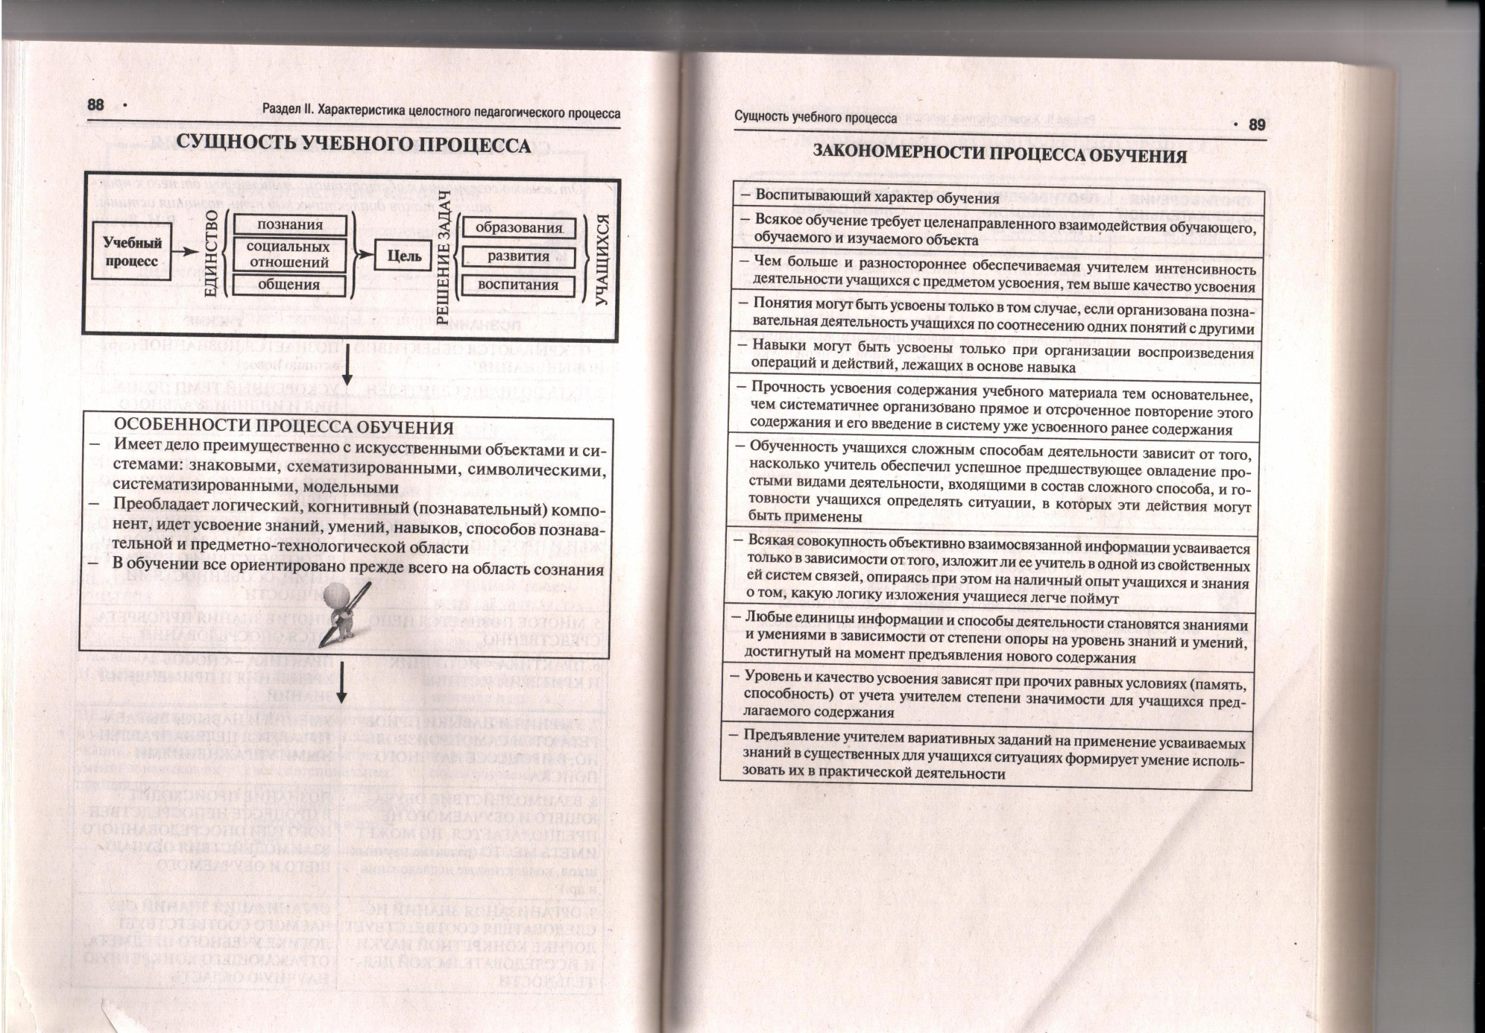

Slide 111
Закономерности воспитательного процесса
Связь воспитания и активности личности: воспитание осуществляется успешно, если его объект (ребенок) является одновременно и субъектом, то есть обнаруживает активное поведение, проявляет собственную волю, самостоятельность, потребность в деятельности.
Связь воспитания и общения: воспитание всегда протекает во взаимодействии людей - учителей, учеников и др.
Успешность воспитания ребенка находится в прямой зависимости от интенсивности и богатства межличностных связей.

Slide 112
Принципы обучения
Классические:
наглядности,
доступности,
сознательности и активности,
научности,
прочности…..

Slide 113
Принцип сознательности и активности личности в обучении основывается на понимании того, что обучение эффективно, если ученики являются активными субъектами познавательной деятельности, т. е. осознают цели урока, планируют и организуют свою работу, умеют себя проверить, проявляют интерес к знаниям, ставят проблемы и умеют искать их решение.
Принцип систематичности обучения предполагает преподавание и усвоение знаний в определенной системе, структурирующей весь изучаемый материал на основе родовидовых, причинно-следственных связей, с позиции выделения общего и частного, отдельных фактов и обобщающих выводов.
Принцип последовательности обучения требует логического построения содержания изучаемого материала и методики его подачи, при котором осуществляется динамика продвижения мыслительных и практических действий учащихся: от простого к сложному, от известного к неизвестному.
Принцип доступности обучения предполагает, что отбор дидактического материала надо проводить на основе оптимального соотношения сложности и занимательности, а при выборе методов его освоения учитывать возраст учащихся и уровень их реальных мыслительных и практических действий.

Slide 114
Принцип научности требует, чтобы содержание изучаемого материала знакомило учащихся с объективными научными фактами, теориями, законами и отражало современное состояние наук.
Принцип сознательности и активности личности в обучении основывается на понимании того, что обучение эффективно, если ученики являются активными субъектами познавательной деятельности, т. е. осознают цели урока, планируют и организуют свою работу, умеют себя проверить, проявляют интерес к знаниям, ставят проблемы и умеют искать их решение.
Принцип систематичности обучения предполагает преподавание и усвоение знаний в определенной системе, структурирующей весь изучаемый материал на основе родовидовых, причинно-следственных связей, с позиции выделения общего и частного, отдельных фактов и обобщающих выводов.
Принцип последовательности обучения требует логического построения содержания изучаемого материала и методики его подачи, при котором осуществляется динамика продвижения мыслительных и практических действий учащихся: от простого к сложному, от известного к неизвестному.
Принцип доступности обучения предполагает, что отбор дидактического материала надо проводить на основе оптимального соотношения сложности и занимательности, а при выборе методов его освоения учитывать возраст учащихся и уровень их реальных мыслительных и практических действий.
Принцип научности требует, чтобы содержание изучаемого материала знакомило учащихся с объективными научными фактами, теориями, законами и отражало современное состояние наук.

Slide 115
Принцип научности для подготовки преподавателей физики в классическом университете
структура усваиваемого учащимися физического знания определяет основные характеристики конструируемого процесса обучения - цели, методы обучения, обеспечивая обоснованность моделирующей, проектировочной и конструктивной деятельности учителя
Е.В. Чупрунов, И.В. Гребенев Фундаментальная научная подготовка учителя как основа его профессиональной компетентности// Педагогика, 2010, № 8, с.65-71.

Slide 116
Задание 7
Принципы, законы и закономерности – реализация в учебном процессе.

Slide 117
ТЕОРИЯ ПОЭТАПНОГО ФОРМИРОВАНИЯ УМСТВЕННЫХ ДЕЙСТВИЙ
В ее основе лежит идея о принципиальной общности строения внутренней и внешней деятельности человека. Согласно этой идее умственное развитие, как и усвоение знаний, навыков, умений происходит путем интериоризации, т.е. поэтапным переходом “материальной” (внешней) деятельности во внутренний умственный план. В результате такого перехода внешние действия с внешними предметами преобразуются в умственные. При этом они подвергаются обобщению, вербализуются, сокращаются, становятся готовыми к дальнейшему развитию, которое может превышать возможности внешней деятельности.

Slide 118
Теория поэтапного формирования умственных действий (П.Я. Гальперин- Н.Ф. Талызина)
система превращение действия в умственное.
Первый этап – формирование мотивационной основы, т.е. мотивации действия.
Второй этап – формирование ориентировочной основы действия.
Третий этап – формирование действия в его начальной, материальной, затем материализованной форме.
Четвертый этап – формирование действия в громкой социализированной, внешней речи.
Пятый этап – формирование действия во внутренней речи «про себя».
Шестой этап - формирование свернутого, умственного действия. Проверка уровня сформированности.

Slide 119
Обучаемые выполняют материальное (материализован-ное) действие в соответствии с учебным заданием во внешней материальной, развернутой форме. Они рабо-тают с информацией в виде различных материальных объектов: моделей, приборов, схем и т.д., сверяя свои действия с письменной инструкцией.
После выполнения нескольких однотипных действий необходимость обращаться к инструкции отпадает и функцию ООД выполняет внешняя речь. Обучаемые проговаривают вслух то действие, ту операцию, которую в данный момент осваивают. В их сознании происходит обобщение, сокращение учебной информации, выпол-няемое действие начинает автоматизироваться.
Обучаемые проговаривают выполняемое действие, операцию про себя; при этом проговариваемый текст может быть неполным, вербализуются только наиболее сложные, значимые элементы действия, что способствует его дальнейшему мысленному свертыванию и обобщению.
Обучаемые автоматически выполняют отрабатываемое действие, мысленно не контролируя себя, правильно ли оно выполняется. Это свидетельствует о том, что действие сократилось, перешло во внутренний план и внешняя опора не нужна.

Slide 120
Задание 8
Реализовать теорию Г-Т

Slide 121
Последовательность обобщенных шагов по организации поискового учебного процесса:
Постановка проблемы, поиск ее формулировки с различных точек зрения.
Поиск фактов для лучшего понимания проблемы, возможностей ее решения.
Поиск идей одновременно с активизацией сферы бессознательного и подсознания; оценка идей откладывается до тех пор, пока они не высказаны и не сформулированы учащимися.
Поиск решения, при котором высказанные идеи подвергаются анализу, оценке; для воплощения, разработки выбираются лучшие из них.
Поиск признания найденного решения окружающими

Slide 122
Традиции и инновации в обучении
Каждые десять лет возникает новая педагогическая мода, состоящая, например, в пропаганде обучения с уменьшенным прямым управлением учебной деятельностью учащихся: открытое, проблемное, исследовательское, практическое обучение. Каждый раз выясняется, что реальный педагогический эффект достигается только для ограниченной группы учащихся с высокой предварительной подготовкой в предметной области и развитыми общеучебными навыками. При этом для остальных групп обучаемых учителя вынуждены далеко уходить от рекомендаций разработчиков «прогрессивных» методик, предлагая учащимся дополнительные, явные или нет, «строительные леса», обеспечивающие необходимые результаты учебной деятельности. С точки зрения уровня усвоения учебного материала всеми учащимися неизменно, из десятилетия в десятилетие, массовая практика обучения доказывает преимущество традиционного учебного процесса с прямым управлением деятельностью обучаемых
Kirschner P.A., Sweller J., and Clark R.E. Why minimal guidance during instruction does not work: an analysis of the failure of constructivist, discovery, problem-based, experiential, and inquiry-based teaching // Educational Psychologist. - (2006). - № 41 (2): 75–86. doi:10.1207/s15326985ep4102_1.

Slide 123
Цитата из одной работы
«Но при этом то классическое образование, которое в меня успели вложить ,позволяет мне прорываться через современные тенденции в образовании».

